Slide 1
Váll kvíz
Interaktív workshop medikusoknak
Dr. Skaliczki Gábor
Ortopédiai Klinika

Slide 2
1. beteg
42 éves férfi
Fizikai munkát végez
Sérülés nem érte
Jobb (domináns) válla fél éve fáj, akkor nagyobb megterhelést kapott
Panaszai terhelésre romlanak, és éjszaka is jelentkeznek
Elsősorban oldalra emelés és fej feletti mozdulatok panaszosak
Kezelésben eddig nem részesült

Slide 3
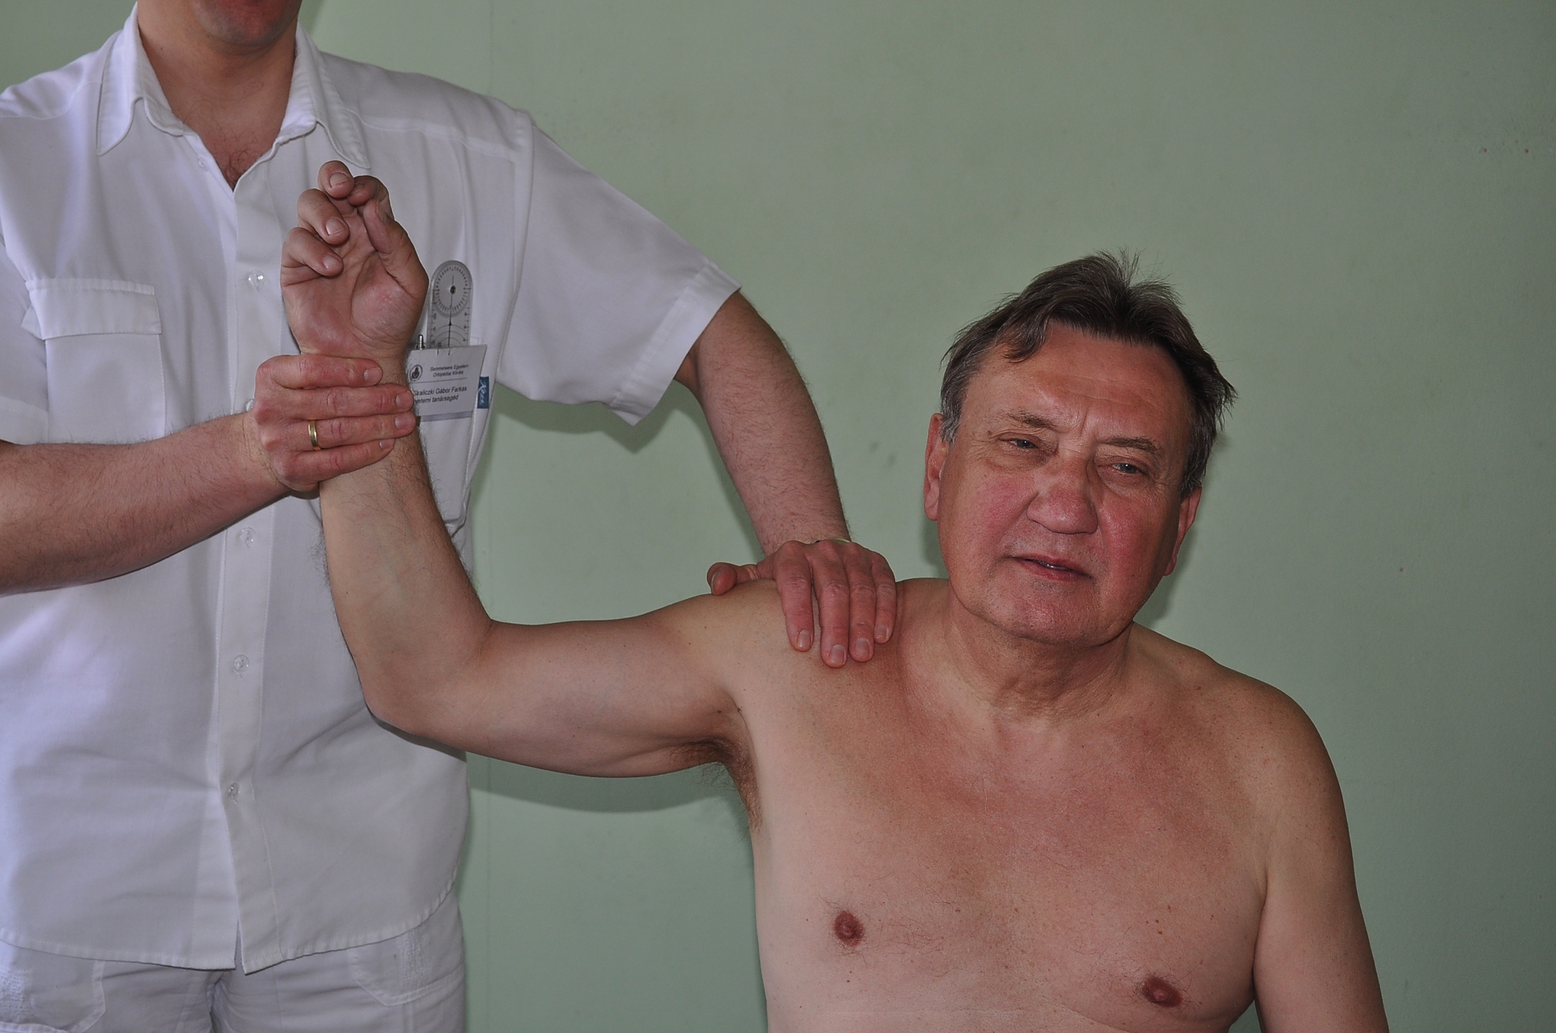
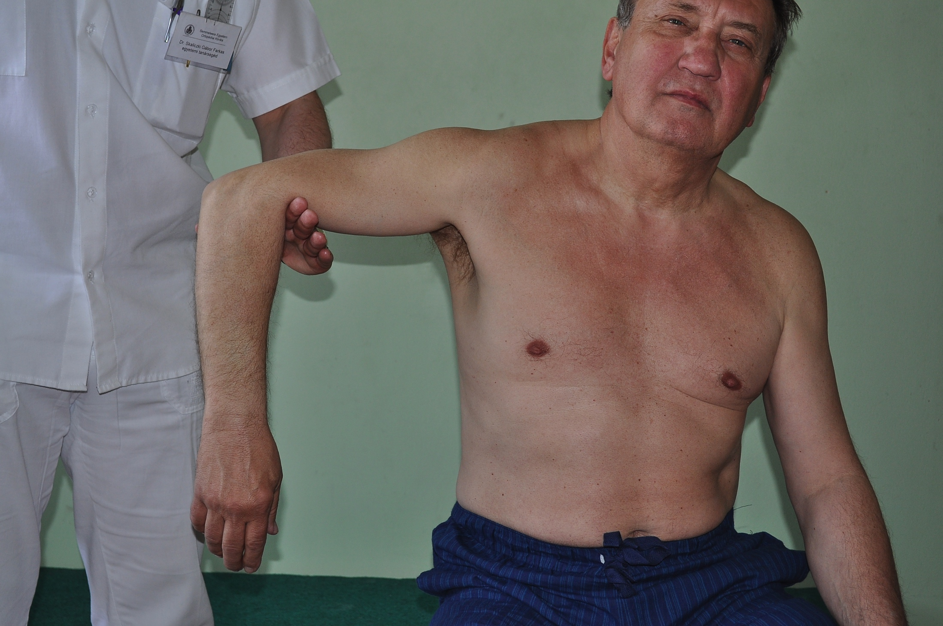
Fizikális vizsgálat
Kirotáció: 90 fok
Berotáció: 80 fok
Abductio: 90 fok
Flexio: 165 fok

Slide 4
Fizikális vizsgálat
Jobe teszt (supraspinatus) negatív
Gerber teszt (subscapularis) negatív
Kirotációs teszt negatív
Impingement teszt POZITÍV

Slide 5
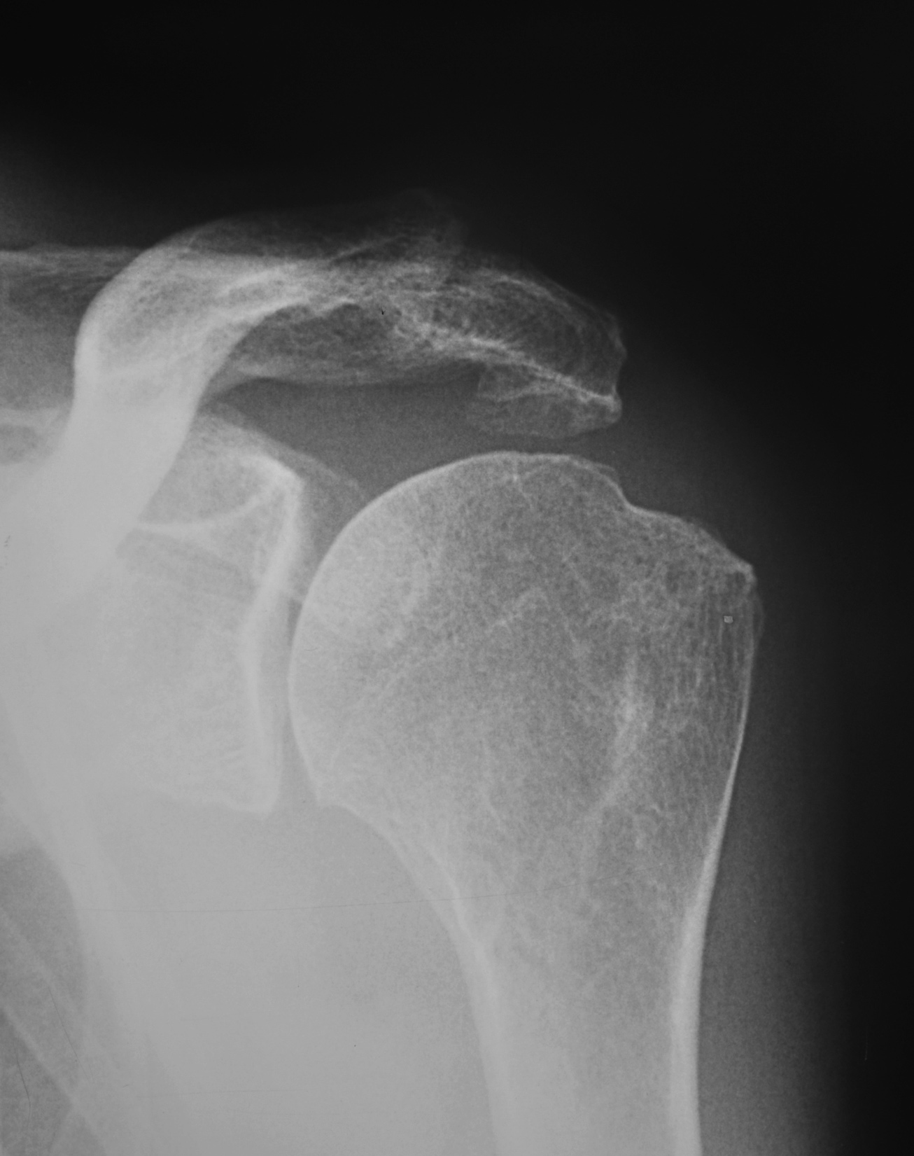
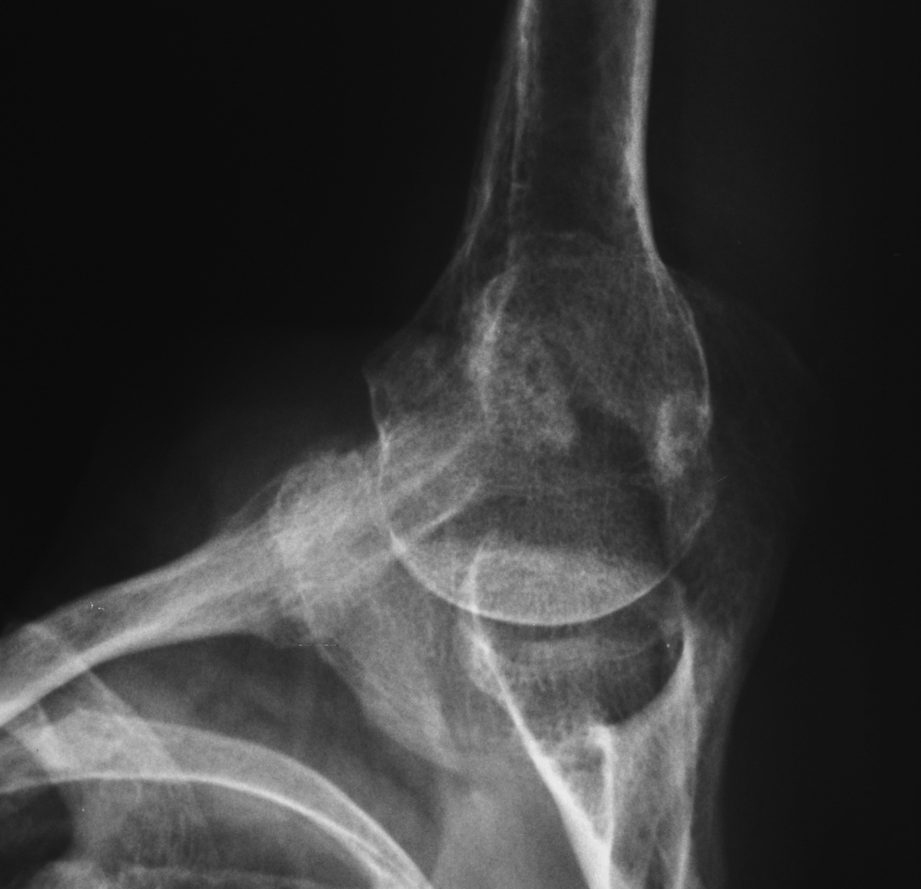
Képalkotó vizsgálatok
C
A
C
A
H
H
H
A
C
AP felvétel, scleroticus acromion (A),
Rajta csontos felrakódás (nyíl). H-humerus,
C-clavicula
Axiális felvétel: acromioclavicualris artrózis (nyíl)

Slide 6
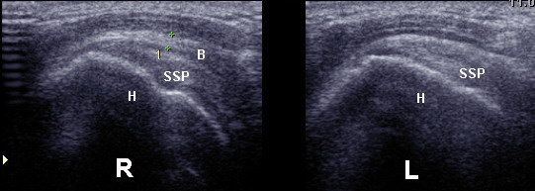
Képalkotó vizsgálat
Ultrahang: Supraspinatus (SSP) ín megtartott, a
subacromialis bursa (B) megvastagodott a jobb vállban (bal oldali kép)

Slide 7
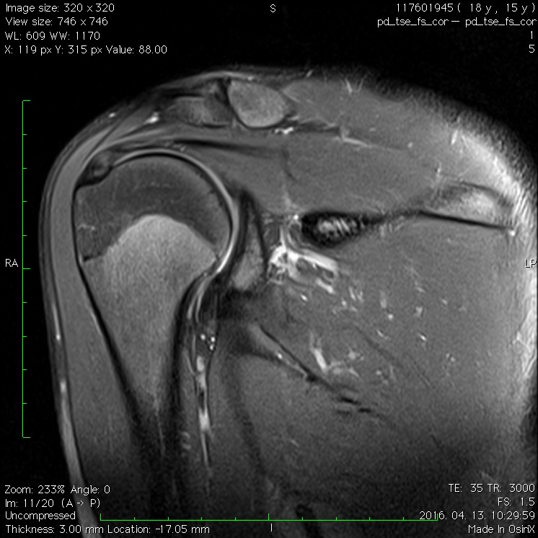
Képalkotó vizsgálat
SSP
MR: Supraspinatus (SSP) ín ép, megtartott, jelentős folyadékgyülem nincs

Slide 8
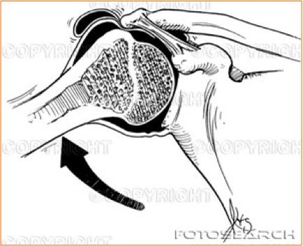
Diagnózis
Impingement (ütközéses) szindróma

Slide 9
Kezelés
NSAID
Gyógytorna (humerus depresszor izomzat, rotátor izomzat erősítése, mozgástartomány helyreállítása)
Szteroid injekció a subacromialis bursába
3 hónapos eredménytelen kezelés után
Műtét: subacromialis decompressio

Slide 10
2. beteg
58 éves nő
Irodai munkát végez
1 hónapja takarítás után fájdult meg jobb (domináns) válla
Azóta fájdalmai vannak, éjszaka is
Karját emelni nehezen tudja, nincs benne erő
Kezelésben eddig nem részesült

Slide 11
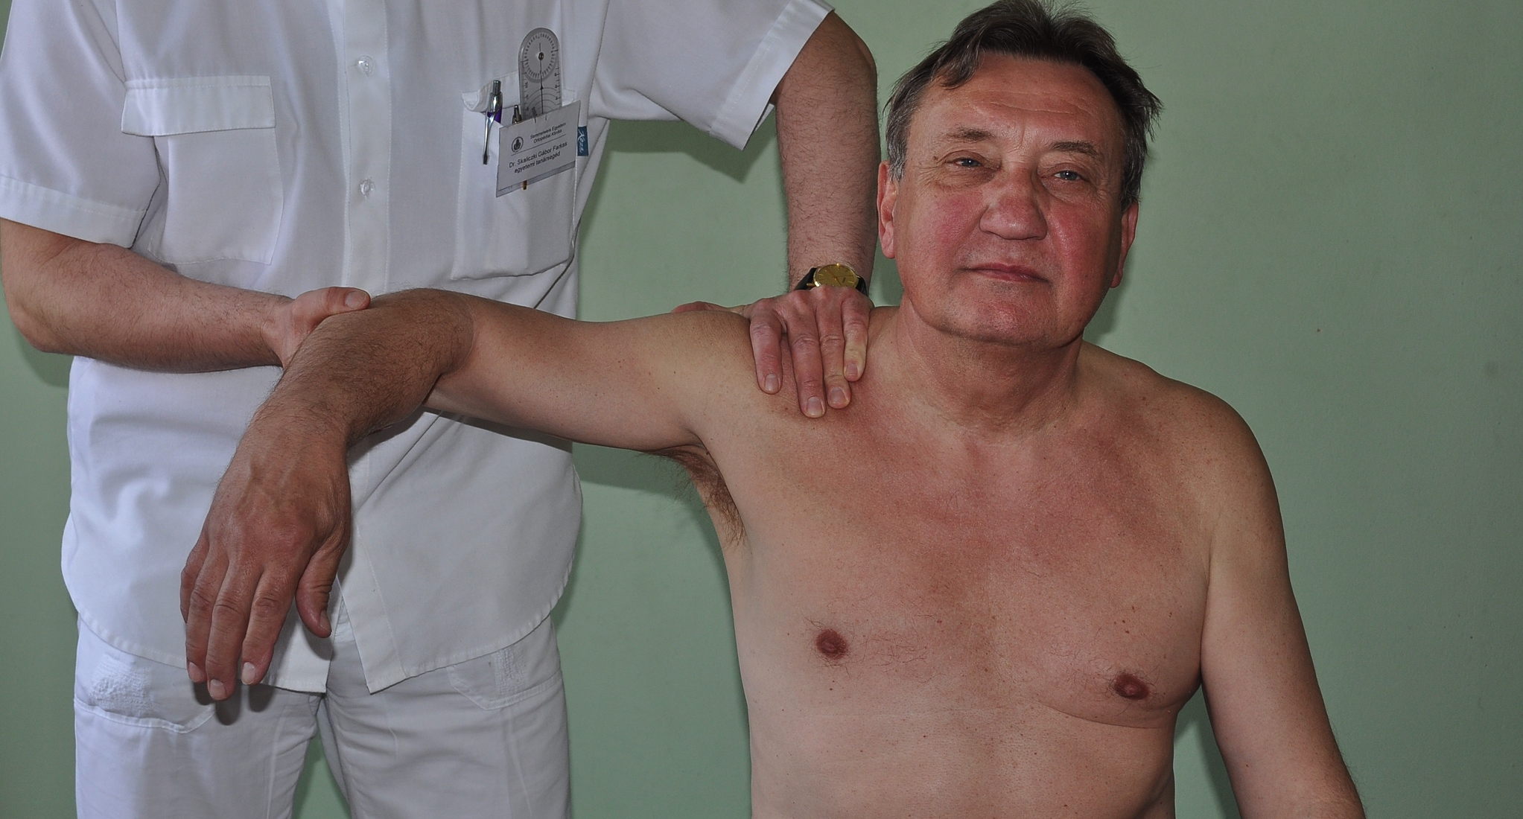
Fizikális vizsgálat
Kirotáció: 80 fok
Berotáció: 70 fok
Abductio: 80 fok
Flexio: 160 fok

Slide 12
Fizikális vizsgálat
Jobe teszt (supraspinatus) POZITÍV
Gerber teszt (subscapularis) negatív
Kirotációs teszt negatív
Impingement teszt POZITÍV

Slide 13
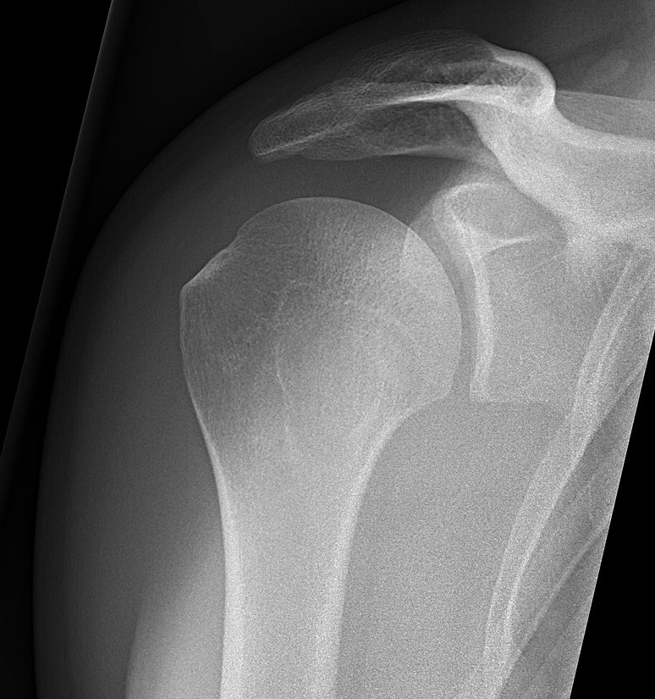
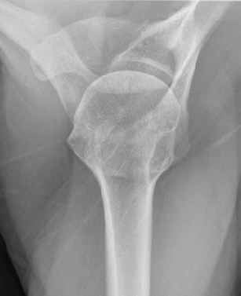
Képalkotó vizsgálatok
Röntgen eltérés nélkül

Slide 14
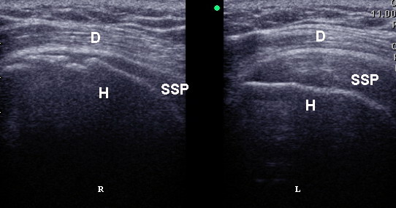
Képalkotó vizsgálatok
UH: A jobb vállban (bal oldali kép) a supraspinatus (SSP) ín eltűnt,
a deltiodeus (D) közvetlenül a humeruson (H) látható

Slide 15
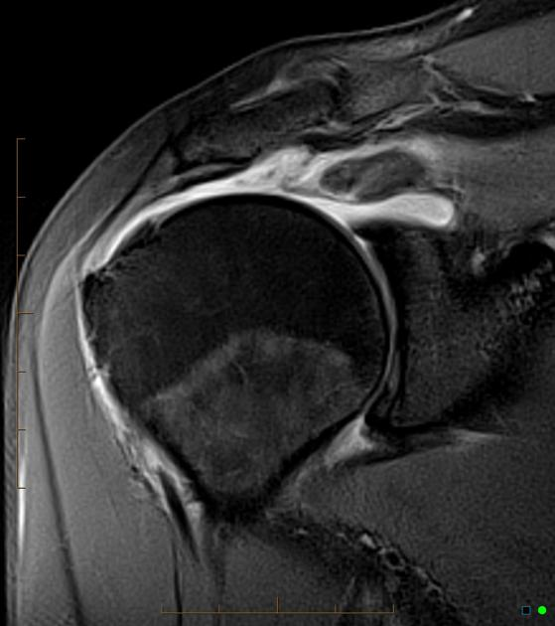
Képalkotó vizsgálatok
A
A
Ssp
Ssp
H
H
G
G
A bal oldali képen teljes vastagságú rotátorköpeny szakadás látható.
A jobb oldalon ép rotátorköpeny ábrázolódik az MR felvételen.
(A: acromion, H: humerus, G: glenoid, Ssp : supraspinatus)

Slide 16
Képalkotó vizsgálatok
A
A
Ssp
Ssp
H
G
H
A bal oldali képen teljes vastagságú rotátorköpeny szakadás látható.
A jobb oldalon ép rotátorköpeny ábrázolódik az MR felvételen.
(A: acromion, H: humerus, G: glenoid, Ssp : supraspinatus)

Slide 17
Diagnózis
Rotátorköpeny szakadás

Slide 18
Kezelés
NSAID
Gyógytorna (humerus depresszor izomzat, rotátor izomzat erősítése, mozgástartomány helyreállítása)
Szteroid injekció a subacromialis bursába
3 hónapos eredménytelen kezelés után
Műtét: rekonstrukció

